Slide 1
ОРФОЕПІЯ
Орфоепія – це розділ мовознавства, що вивчає і систематизує правила літературної вимови
Літературна вимова – це зразкова вимова, нормалізована, вимова освічених людей, позбавлена просторічних, діалектних чи регіональних рис.
Російський фонетист Д. Ушаков (1873-1942) називав орфоепію звуковим обличчям мови, а орфографію – її письмовим костюмом.
Предмет орфоепії – вимова звуків і їх сполучень, норми наголошування, інтонування висловлень

Slide 2
Етапи становлення орфоепічних норм
ХVІ – ХVІІ ст.: початок теоретичної і практичної нормалізації (перші граматики, словники)
к. ХVІІІ – І пол. ХІХ ст.: теоретичні міркування А. Метлинського, П. Лавровського в умовах заборон
ІІ пол. ХІХ ст.: вимовні норми української мови в основному склалися завдяки діяльності Т. Шевченка, І. Нечуя-Левицького, А. Кримського, Б. Грінченка та ін. Основи орфоепічних норм визначив В. Науменко (стаття «Обзор фонетических особенностей малорусской речи», 1889)
ХХ ст. – 20-ті роки: актуалізація проблем нормалізації української мови (поширення освіти укр. мовою, Правописи 1921 і 1928 років). Уперше вжито термін «ортоепія» (мовознавець П. Горецький). Вироблено принципи унормування літ. мови; 30-ті роки: прихований розвиток мовознавчої науки; 50-ті роки: зростання інтересу до питань культури мови, у т.ч. – орфоепії (поява розділу в підручнику для вишів); 60-ті роки: виокремлення розділу «Орфоепія» в мовознавчій науці.

Slide 3
Розробка проблем орфоепії
Монографії: М. Пилинський («Мовна норма і стиль», 1976), В. Винницький (розробник акцентології), Л. Симоненко (говіркова вимова), С. Єрмоленко (Літературна норма і мовна практика, 2013 р.);
посібники для вчителів: Н.Тоцька, М.Стельмахович, М. Пентилюк, О. Пазяк, Г. Кисіль;
статті: В. Німчук, В. Скляренко, О. Сербенська, К.Городенська, І. Ющук, О. Бас-Кононенко та ін.

Slide 4
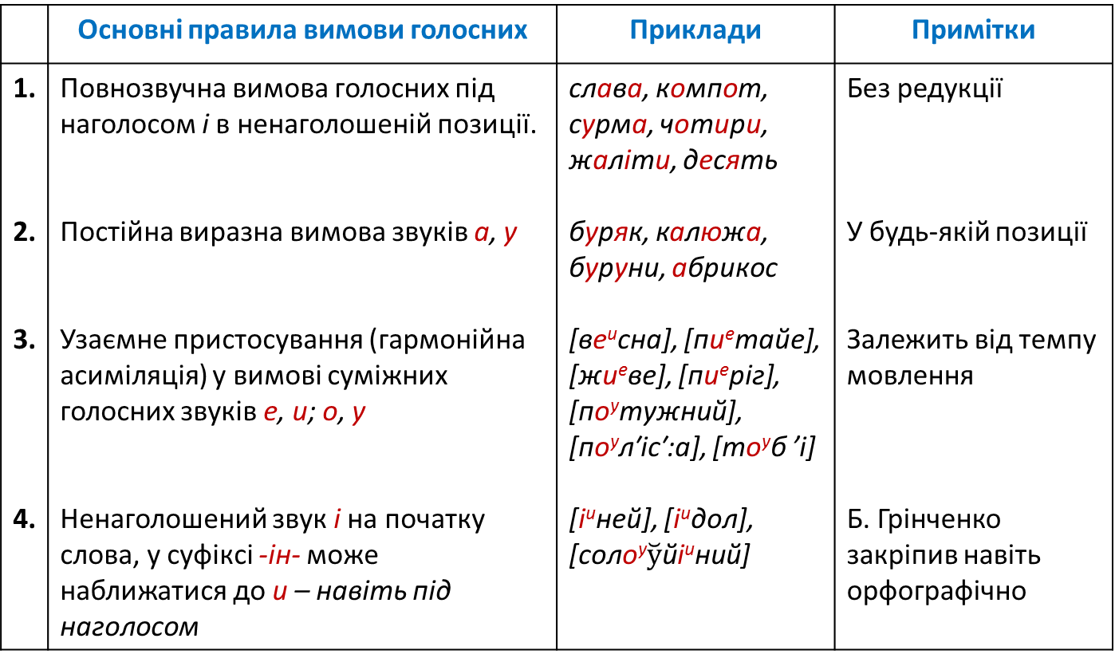
Норми українського вокалізму
 | Основні правила вимови голосних | Приклади | Примітки
1. 2. 3. 4. | Повнозвучна вимова голосних під наголосом і в ненаголошеній позиції. Постійна виразна вимова звуків а, у Узаємне пристосування (гармонійна асиміляція) у вимові суміжних голосних звуків е, и; о, у Ненаголошений звук і на початку слова, у суфіксі -ін- може наближатися до и – навіть під наголосом | слава, компот, сурма, чотири, жаліти, десять буряк, калюжа, буруни, абрикос [ве^{и}сна], [пи^{е}тайе], [жи^{е}ве], [пи^{е}ріг], [по^{у}тужний], [по^{у}л′іс′:а], [то^{у}б ’і] [і^{и}ней], [і^{и}дол], [соло^{у}$\breve{у}$йі^{и}ний] | Без редукції У будь-якій позиції Залежить від темпу мовлення Б. Грінченко закріпив навіть орфографічно

Slide 5
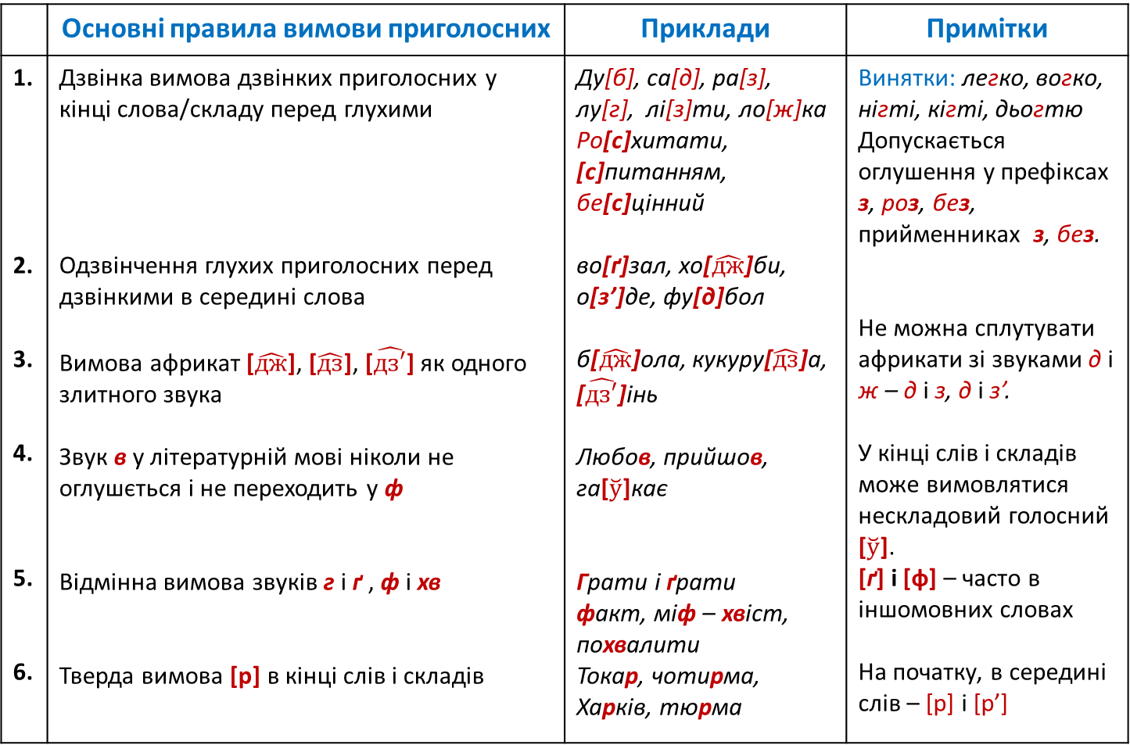
Норми українського консонантизму
 | Основні правила вимови приголосних | Приклади | Примітки
1. 2. 3. 4. 5. 6. | Дзвінка вимова дзвінких приголосних у кінці слова/складу перед глухими Одзвінчення глухих приголосних перед дзвінкими в середині слова Вимова африкат [$\hat{дж}$], [$\hat{дз}$], [$\hat{дз′}$] як одного злитного звука Звук в у літературній мові ніколи не оглушється і не переходить у ф Відмінна вимова звуків г і ґ , ф і хв Тверда вимова [р] в кінці слів і складів | Ду[б], са[д], ра[з], лу[г], лі[з]ти, ло[ж]ка Ро[с]хитати, [с]питанням, бе[с]цінний во[ґ]зал, хо[$\hat{дж}$]би, о[з’]де, фу[д]бол б[$\hat{дж}$]ола, кукуру[$\hat{дз}$]а, [$\hat{дз′}$]інь Любов, прийшов, га[$\breve{у}$]кає Грати і ґрати факт, міф – хвіст, похвалити Токар, чотирма, Харків, тюрма | Винятки: легко, вогко, нігті, кігті, дьогтю Допускається оглушення у префіксах з, роз, без, прийменниках з, без. Не можна сплутувати африкати зі звуками д і ж – д і з, д і з’. У кінці слів і складів може вимовлятися нескладовий голосний [$\breve{у}$]. [ґ] і [ф] – часто в іншомовних словах На початку, в середині слів – [р] і [р’]

Slide 6
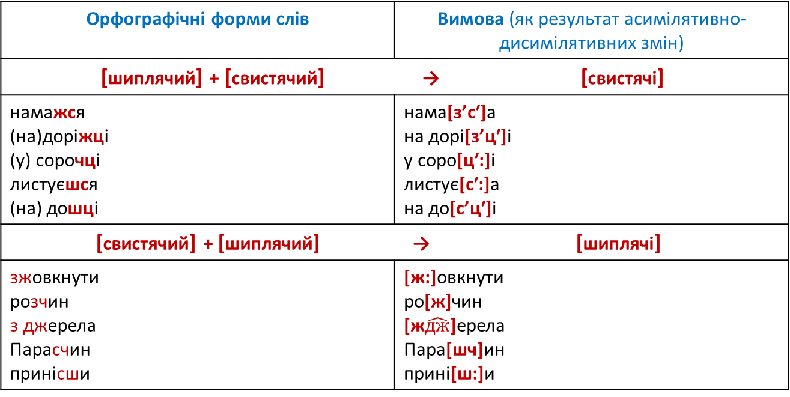
Вимова звукосполучень
Орфографічні форми слів | Вимова (як результат асимілятивно-дисимілятивних змін)
[шиплячий] + [свистячий] → [свистячі]
намажся (на)доріжці (у) сорочці листуєшся (на) дошці | нама[з’с′]а на дорі[з’ц′]і у соро[ц′:]і листує[с′:]а на до[с’ц′]і
[свистячий] + [шиплячий] → [шиплячі]
зжовкнути розчин з джерела Парасчин принісши | [ж:]овкнути ро[ж]чин [ж$\hat{дж}$]ерела Пара[шч]ин прині[ш:]и

Slide 7
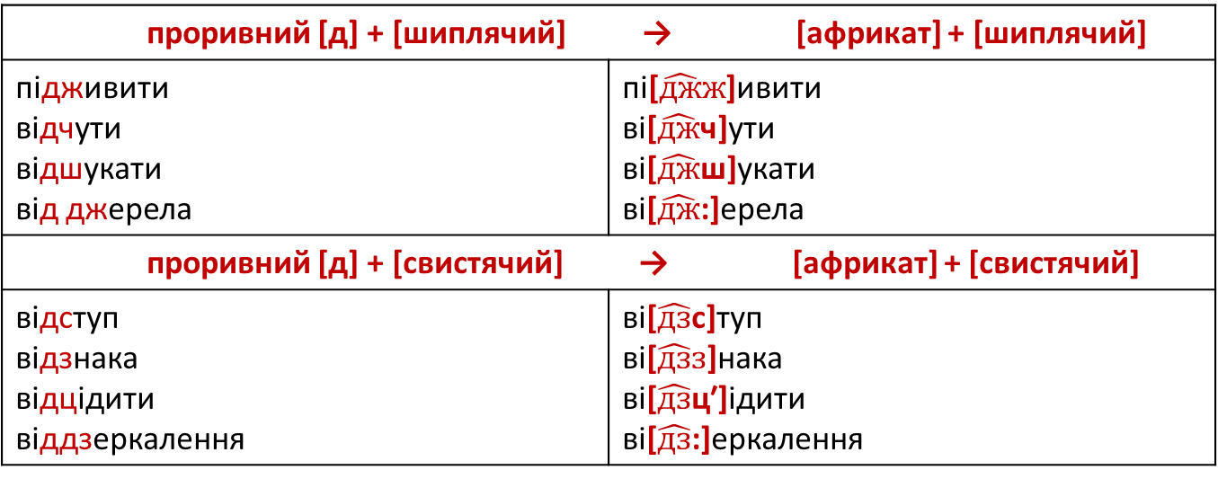
проривний [д] + [шиплячий] → [африкат] + [шиплячий]
підживити відчути відшукати від джерела | пі[$\hat{дж}ж$]ивити ві[$\hat{дж}$ч]ути ві[$\hat{дж}$ш]укати ві[$\hat{дж}$:]ерела
проривний [д] + [свистячий] → [африкат] + [свистячий]
відступ відзнака відцідити віддзеркалення | ві[$\hat{дз}$с]туп ві[$\hat{дз}з$]нака ві[$\hat{дз}$ц′]ідити ві[$\hat{дз}$:]еркалення

Slide 8
проривний [т] + [шиплячий] → [шиплячі]
заквітчаний коротшати | закві[ч:]аний коро[ч]шати
проривний [т] + [свистячий] → [свистячі]
сниться коритце | сни[ц′:]я кори[ц:]е
невістці студентський братський декадентство | неві[с᾽ц′]і студе[нс′к]ий бра[ц′]кий декаден[ств]о

Slide 9
Засоби милозвучності української мови
 | Евфонічні засоби | Приклади
1. 2. 3. 4. | Спрощення в групах приголосних Вставні голосні Приставляння звуків на початку слова Позиційні чергування звуків, звукосполучень у паралельних формах слів, морфем | щасливий, серце, гіга[нс′к]ий вихор, капель, сестер іржа, вівця, гарба, [й]европа з/із/зі/зо, від/од, у/в; хоч/хоча, щоб/щоби; ні/ані, би/б, же/ж, і/й, -те/-ть, -ся/-сь, -ому/-ім; від(віді), об(обі), роз(розі)

Slide 10
Звукоповтори
Плили хмарини, немов перлини...
Їх вид рожевий — уста дитини!
Набігли тіні — і... ждуть долини.
Пробігли тіні — сумні хвилини:
Плили хмарини чужі, далекі...
П. Тичина

Slide 11
Підгорецький палац Паскевичів привітно прийняв приїжджого поета. Потім під’їхали поважні персони – приятелі Паскевичів. Посадили Павла Петровича поряд панночки — премилої Поліпи Полікарпівни. Поговорили про політику, погоду. Павло Петрович прочитав підібрані пречудові поезії. Поліна Полікарпівна пограла прекрасні полонези Понятовського, прелюдії Пуччіні. Поспівали пісень, потанцювали падеспан, польку. Прийшла пора — попросили пообідати. Поставили повні підноси пляшок: портвейну, плиски, пшеничної, підігрітого пуншу, пива, принесли печені поросята, приправлені перцем, півники, пахучі паляниці, печінковий паштет, пухкі пампушки під печеричною підливою, пироги, підсмажені пляцки. Потім подали пресолодкі пряники, персикове повидло, помаранчі, повні порцелянові полумиски полуниць, порічок. Почувши приємну повноту, Павло Петрович подумав про панночку. Поліна Полікарпівна попросила прогулятися Підгорецьким парком, помилуватись природою, послухати пташині переспіви. Пропозиція повністю підійшла прихмілілому поету. Походили, погуляли ... Порослий папороттю прадавній парк подарував приємну прохолоду. Повітря п’янило принадними пахощами. Побродивши парком, пара присіла під порослим плющем платаном. Посиділи, помріяли, позітхали, пошепталися, пригорнулися. Почувсь перший поцілунок: прощай, парубоче привілля, пора поету приймакувати.

Slide 12
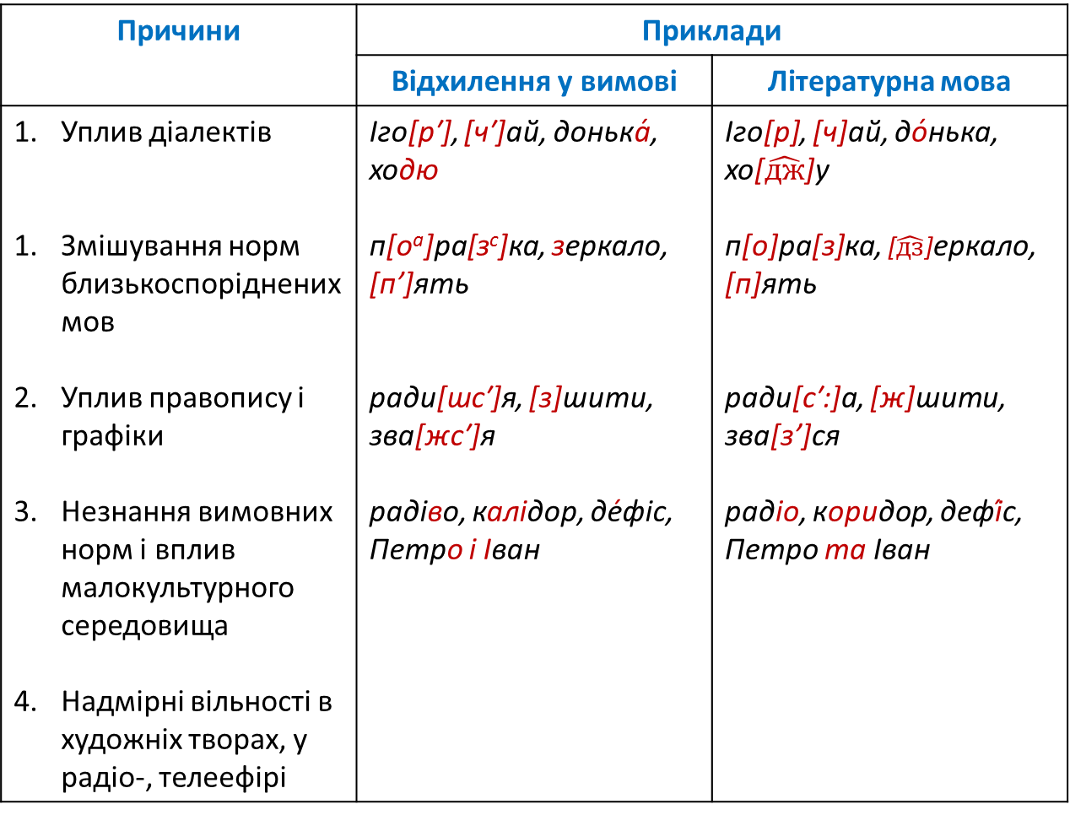
Причини відхилень від літературної мови
Причини | Приклади
 | Відхилення у вимові | Літературна мова
Уплив діалектів Змішування норм близькоспоріднених мов Уплив правопису і графіки Незнання вимовних норм і вплив малокультурного середовища Надмірні вільності в художніх творах, у радіо-, телеефірі | Іго[р′], [ч′]ай, донька́, ходю п[о^{а}]ра[з^{с}]ка, зеркало, [п’]ять ради[шс′]я, [з]шити, зва[жс′]я радіво, калідор, де́фіс, Петро і Іван | Іго[р], [ч]ай, до́нька, хо[$\hat{дж}$]у п[о]ра[з]ка, [$\hat{дз}$]еркало, [п]ять ради[с′:]а, [ж]шити, зва[з’]ся радіо, коридор, дефі́с, Петро та Іван

Slide 13
Складні випадки наголошення слів
Запам’ятати наголос | Слова з подвійним наголосом
алфАвіт магістЕрський багаторазОвий напІй визвОльний нАчинка вимОва обрАння вИпадок перЕпад вишИваний піалА вІрші піцЕрія данИна понЯття довІдник рАзом дочкА руслО жалюзІ текстовИй зАвжди уподОбання зАкладка фенОмен зрУчний фОльга каталОг ціннИк | апОстрОф веснЯнИй дОговІр доповІдАч зАвждИ зАголОвок знамЕнО комбАйнЕр пЕрвІсний пОмИлка прОстИй рОзбІр розповІстИ тАкОж ЯснИй

